Slide 1
물류 SW 개발자 김유석 입니다.
2024 PORTFOLIO

Slide 2



물류 관리자에서 개발자로
SCM 개발자
김유석입니다.
김유석 / Yuseok Kim
최소한의 공간으로 최대한의 효율을 낼 수 있는 프로그램을 고민하고 있습니다.
저의 고민된 코드 한 줄이 수백, 수 천명의 근로자들의 한 걸음을 줄인다고 생각하며 개발에 임하고 있습니다.
각 업장에 적합한 피킹 , 적치 시스템을 프로그램으로 구현하고자 합니다.
Career
롯데 글로벌 로지스
📆 2021.04 ~ 2023.07(2년 3개월)
👨‍ 유통물류 3팀 유니클로
업무 내용
- WMS 입출고 데이터 관리
- 21FW, 22SS, 22FW 반품 스케줄 수립
- DAS 분류, 작업 관리
수행 프로젝트
👨 한·일 무역 전쟁 TFT팀 팀장
- 6,000평 버퍼 센터 운영
- 간선 배차 관리
- 적치 시스템 변경으로 3,000평 감평 ( 임대료 감축 )
- 도급사 인원 관리, 고객 사 관리
Skills
BackEnd
FrontEnd
Database
JAVA
Spring Boot
JPA
JUnit
Vue
React
Next.js
JavaScript
TypeScript
MySQL
Oracle
MyBatis
MongoDB
Redis

Slide 3
Certification
2024.12 정보처리기사(예정)
2024.09 SQLD 2023.07 물류관리사
2021.03 컴퓨터 활용
2020.08 2종 보통 운전 면허
2016.09 국제 무역사
Experience
삼성 청년 SW 아카데미 이수
📆 2024.01 ~ 2024.06 ( 6개월 )
교육 내용
컴퓨터 사고력 및 SW문제 해결 능력 강화
Java 언어 활용 및 문법 이해
Spring, Vue를 활용한 웹 개발 기술
DB 설계, RDBMS 활용
수행 프로젝트
축구 동호회 매칭 시스템 “SSACCER”
(SpringBoot, Vue3, MyBatis, Mysql)
삼성 청년 SW 아카데미 수료
📆 2024.06 ~ 2024.12 ( 6개월 )
교육 내용
6인 1팀 자기주도 프로젝트 수행
공통 프로젝트 : 모바일 웹 디자인 및 기본 구성 (7주)
특화 프로젝트 : 인공지능 언어 모델 구현 (8주)
자율 프로젝트 : 자유 주제 프로젝트 구현 (5주)
수행 프로젝트
공통 : 재고 관리 시스템(WMS) “FITBOX”
특화 : 무인 매장 관리 시스템 “AutoStore”
자율 : CSV 파일 AI 모델 분석 시스템 “말하는 DA로＂

Slide 4
프로젝트 상세:
창고 관리 시스템
(WMS)

Slide 5


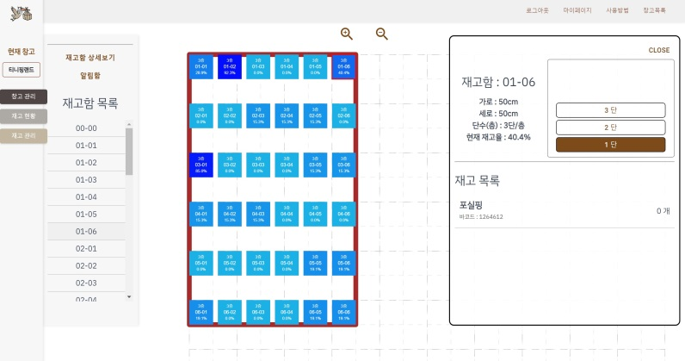
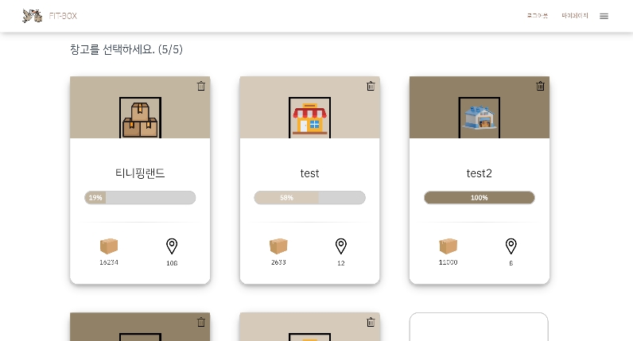
최소한의 공간으로 최대 생산성
창고 관리 시스템 ( WMS )
🧑🏻‍🦱역할
Back-End | 팀장
👨🏻‍👩🏻‍👧🏻‍👦🏻역할
Back-End 4 | Front-End 2
🏆성과
삼성 전자 우수 프로젝트 수상
📎링크
GitHub
ERD 설계
⚙️개발 환경
Front-End : JavaScript | Next.js | Konva | React-Chart
Back-End : SpringBoot (3.3.1) | JPA | MySQL
Infra : AWS EC2 | Jenkins | Nginx Blue & Green
프로젝트 개요
📆 2024.07.08 ~ 2024.8.16 ( 7주 )
최단 거리 피킹 시스템 구현
재고 소진 시 2~3 단 재고 보충 시스템
2~3 단 재고 소진 시 발주 알림 시스템
창고 사용량 추적 관리 시스템
색상으로 로케이션 사용률 표시
압축 시스템으로 상시 최소 공간 활용
Excel 상품 등록, 추가, 출고
Excel 파일로 대량 상품 등록,
출고 시스템
다중 창고 사용 기능

Slide 6
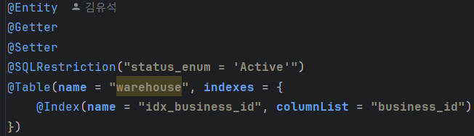
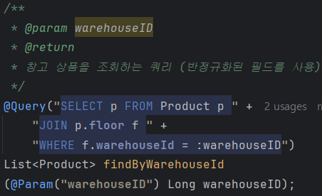
🖥️ 담당 업무
창고 CRUD , Rest API 개발
User CRUD, 결제 API
OAuth2 소셜 로그인 API
Spring Security
JWT 토큰 관리
❓문제 상황
상품 조회 및 출고 시 5번의 Join이 발생하여 속도 개선이 필요
Ex) When 1개 사업체 -> 3개 창고 -> 1,000로케이션-> 4,000단 -> 4,000개 상품
쿼리 성능 2~3분
n = 로케이션 수 | m = 상품 수
O( n * m )
⁉️해결 방안
삽입이 적은 창고 테이블에 Indexing 적용
수정 삭제가 많은 상품을 상위 테이블에 반정규화
‼️문제 해결
Ex) When 1개 사업체 -> 3개 창고 -> 1,000로케이션-> 4,000단 -> 4,000개 상품
쿼리 성능 40초~1분 30초
n = 로케이션 수
O( n )

Slide 7
프로젝트 상세:
무인 매장 관리 시스템
(AutoStore)

Slide 8
CCTV 매장 이상현상 감지
무인 매장 관리 시스템( AutoStore )
🧑🏻‍🦱역할
Back-End | 팀장
👨🏻‍👩🏻‍👧🏻‍👦🏻역할
Back-End 4 | Front-End 2
🏆성과
삼성 전자 우수 프로젝트 수상
📎링크
GitHub
ERD 설계
⚙️개발 환경
Front-End : JavaScript | Next.js | Konva | React-Chart
Back-End : SpringBoot (3.3.1) | JPA | MySQL
Infra : AWS EC2 | Jenkins | Nginx Blue & Green
프로젝트 개요
📆 2024.07.08 ~ 2024.8.16 ( 7주 )
최단 거리 피킹 시스템 구현
재고 소진 시 2~3 단 재고 보충 시스템
2~3 단 재고 소진 시 발주 알림 시스템
창고 사용량 추적 관리 시스템
색상으로 로케이션 사용률 표시
압축 시스템으로 상시 최소 공간 활용
Excel 상품 등록, 추가, 출고
Excel 파일로 대량 상품 등록,
출고 시스템
다중 창고 사용 기능

